Slide 1


Slide 2
KHỞI ĐỘNG
Viết biểu thức sau dưới dạng tích:
GIẢI
= (5x -1)(5x+1)
Cách làm này chính là việc Vận dụng hằng đẳng thức vào phân tích đa thức thành nhân tử. Vậy phân tích đa thức thành nhân tử là gì?

Slide 3



BÀI 4: Vận dụng hằng đẳng thức vào phân tích đa thức thành nhân tử

Slide 4

NỘI DUNG BÀI HỌC
Vận dụng HĐT vào phân tích đa thức thành nhân tử
Phân tích đa thức thành nhân tử
1.
2.
Luyện tập,
vận dụng
3.

Slide 5

BÀI 4. VẬN DỤNG HẰNG ĐẲNG THỨC VÀO PHÂN TÍCH ĐA THỨC THÀNH NHÂN TỬ
I. PHÂN TÍCH ĐA THỨC THÀNH NHÂN TỬ
GIẢI
6x² – 10x
= 2.3.x.x-2.5.x
= 2x(3x-5)
Vậy phân tích đa thức thành nhân tử là gì?

Slide 6
BÀI 4. VẬN DỤNG HẰNG ĐẲNG THỨC VÀO PHÂN TÍCH ĐA THỨC THÀNH NHÂN TỬ
I. PHÂN TÍCH ĐA THỨC THÀNH NHÂN TỬ
* Hoạt động 1:
6x² – 10x = 2x(3x-5)
* Phân tích đa thức thành nhân tử (hay thừa số) là biến đổi đa thức đó thành một tích của những đa thức.

Slide 7
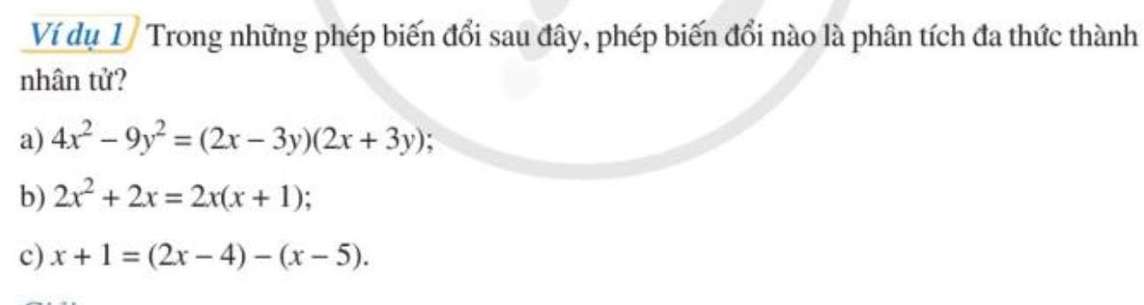
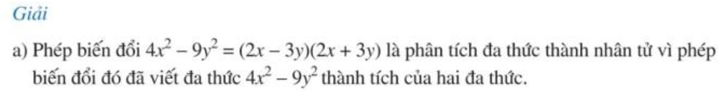
BÀI 4. VẬN DỤNG HẰNG ĐẲNG THỨC VÀO PHÂN TÍCH ĐA THỨC THÀNH NHÂN TỬ
I. PHÂN TÍCH ĐA THỨC THÀNH NHÂN TỬ

Slide 8


Slide 9

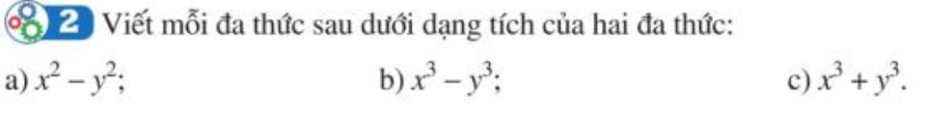
BÀI 4. VẬN DỤNG HẰNG ĐẲNG THỨC VÀO PHÂN TÍCH ĐA THỨC THÀNH NHÂN TỬ
II. VẬN DỤNG HẰNG ĐẲNG THỨC VÀO PHÂN TÍCH ĐA THỨC THÀNH NHÂN TỬ
1. Phân tích đa thức thành nhân tử bằng phương pháp vận dụng trực tiếp hằng đẳng thức

Slide 10
Bảy hằng đẳng thức đáng nhớ
1) A² + 2AB + B² = (A + B)²
2) A² - 2AB + B² = (A - B)²
3) A² – B² = (A + B)(A – B)
4) A³ + 3A²B + 3AB² + B³ = (A + B)³
5) A³ - 3A²B + 3AB² - B³ = (A - B)³
6) A³ + B³ = (A + B)( A² - AB + B² )
7) A³ - B³ = (A - B)( A² + AB + B² )

Slide 11
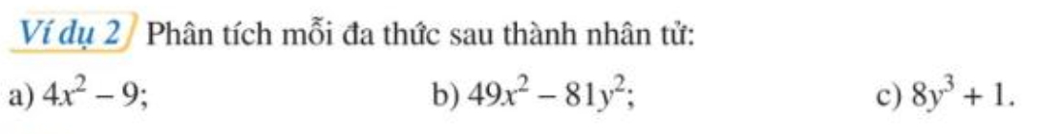
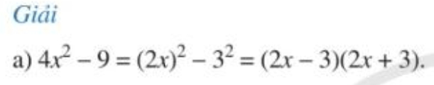
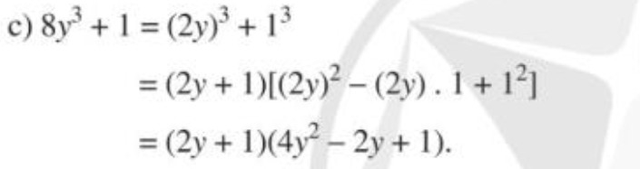

Slide 12
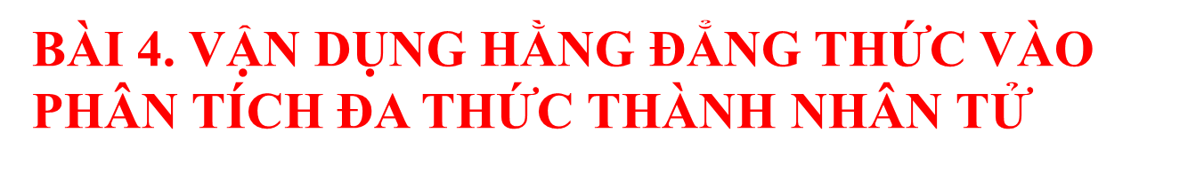
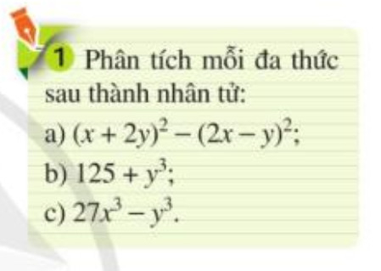
b) 125 + y³
= (5)³ + y³
= (5+y)(5² -5y+y²)
= (y+5)(25-5y+y²⁾
c) 27x³ –y³
= (3x)³ – y³
= (3x – y)[(3x)² + 3xy + y²]
GIẢI
= (3x – y)(9x² +3xy +y²)
a) (x+2y)² – (2x-y)²
= (x+2y+2x-y)[(x+2y)-(2x-y)]
= (3x+y)(3y-x)

Slide 13
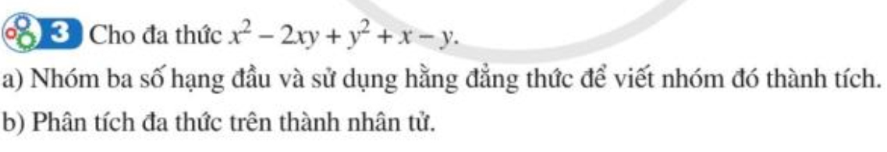
2. Phân tích đa thức thành nhân tử bằng phương pháp vận dụng HĐT thông qua nhóm số hạng và đặt nhân tử chung
GIẢI
a) x² -2xy+ y² + x – y
= (x² -2xy + y²) + (x – y)
= (x – y)² + (x – y)
= (x –y)(x – y) + 1.(x – y)
= (x – y)(x – y + 1)
b) x² -2xy+ y² + x – y
= (x² -2xy + y²) + (x – y)
= (x – y)² + (x – y)
= (x – y)(x – y + 1)

Slide 14

b) x² -2xy+ y² + x – y
= (x² -2xy + y²) + (x – y)
= (x – y)² + (x – y)
= (x – y)(x – y + 1)

Slide 15
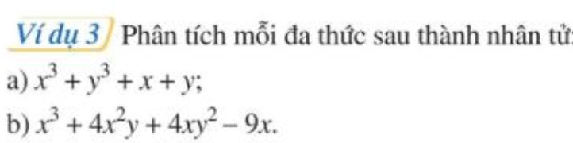
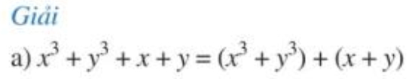





Slide 16
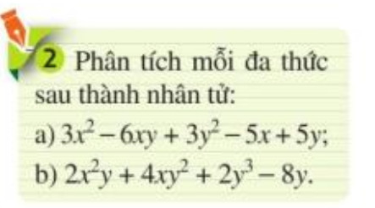
GIẢI
a) 3x² – 6xy + 3y² – 5x + 5y
= (3x² – 6xy +3y²) – (5x -5y)
=3(x² -2xy +y²) – 5(x – y)
= 3(x –y)² – 5(x – y)
= (x-y)[3(x-y) – 5]
= (x-y)(3x-3y-5)
b) 2x²y + 4xy² +2y³ – 8y
= 2y(x² +2xy+y²-4)
= 2y[(x² +2xy +y²) -4]
= 2y[(x+y)² – 2²]
= 2y(x+y+2)(x+y-2)

Slide 17
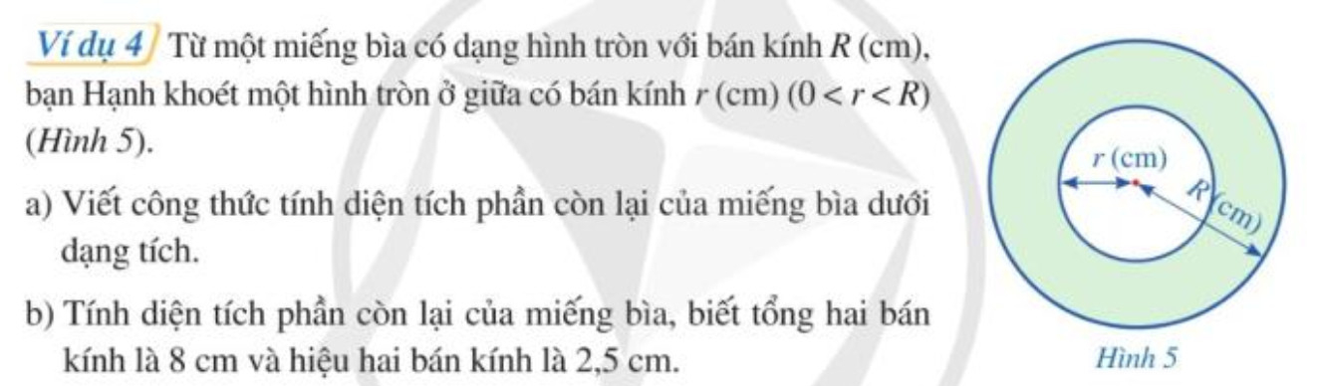
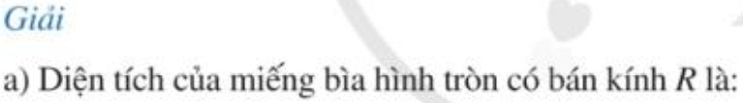



Slide 18
III. LUYỆN TẬP
DẠNG 1: Phân tích đa thức thành nhân tử bằng phương pháp đặt
nhân tử chung
Phương pháp giải:
Nhóm các hạng tử có chung nhân tử:

Slide 19


BÀI TẬP TRẮC NGHIỆM
Hãy chọn đáp án đúng
Câu 1: Kết quả phân tích đa thức 5(x+2y) – 15x(x +2y)
thành nhân tử là :
a/ 5(x +2y)(1-3x)
b/ 5[(x+2y)-3x(x+2y)]
c/ (x+2y)(5-15x)
Chọn a/ vì biểu thức cuối cùng không thể phân tích được nữa
Chú ý: Khi phân tích đa thức thành nhân tử ta cần phân tích cho đến khi nào không còn phân tích được nữa thì thôi

Slide 20

BÀI TẬP TRẮC NGHIỆM
Hãy chọn đáp án đúng
Câu 2: Phân tích đa thức thành nhân tử 3(x - y) - 5x(y-x) ta được
a/ (x - y)(3 – 5x)
b/(x - y)(3 + 5x)
c/ Ta không phân tích được
Chọn B Vì 3(x-y)-5x(y-x)
= 3(x –y) +5x(x – y)
= (x –y)(3 +5x)
Để xuất hiện nhân tử chung trong bài tập này ta sử dụng tính chất A = - (-A)

Slide 21
Câu 3. Kết quả phân tích đa thức
thành nhân tử là:
3a²(x-y) + ab(x –y)
(3a² +ab)(x – y)
a(x –y)(3a + b)
Chọn đáp án c vì 2 kết quả a,b là các bước để dẫn đến phân tích đúng:
3a²x – 3a²y + abx – aby = 3a²(x - y) + ab(x-y)
=a(x - y)(3a +b)
DẠNG 2: Phân tích đa thức thành nhân tử bằng cách nhóm các hạng tử
Phương pháp giải: Khi sử dụng phương pháp nhóm hạng tử để phân tích đa thức thành nhân tử, ta cần nhận xét đặc điểm của các hạng tử, nhóm các hạng tử một cách thích hợp nhằm làm xuất hiện dạng hằng đẳng thức hoặc xuất hiện nhân tử chung của các nhóm.

Slide 22

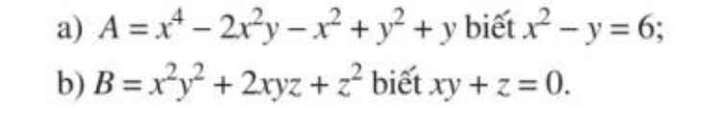
Bài 1 (Bài 2 trang 27-SGK). Phân tích mỗi đa thức sau thành nhân tử
Bài 2. Phân tích đa thức thành nhân tử rồi tính giá trị của biểu thức:
a) A = x² + xy -5x -5y với
b) B = xyz –(xy + yz + zx) + x + y + z -1 với x =9, y =10, z =11
Bài 3 (Bài 3 trang 27-SGK)

Slide 23
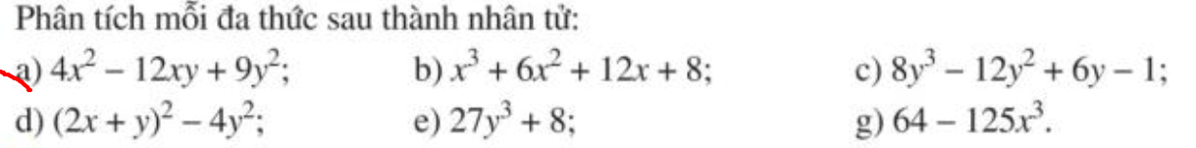
DẠNG 3. Phương pháp giải: Ta có thể sử dụng các hằng đẳng thức đáng nhớ theo chiều biến đổi từ một vế là một đa thức sang vế kia là một tích của các nhân tử hoặc lũy thừa của một đơn thức đơn giản hơn
Bài 4. (Bài 1 trang 27-SGK)

Slide 24
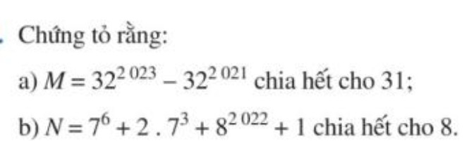
IV. VẬN DỤNG
Bài 5 ( Bài 4 trang 27-SGK)
Để chứng minh một biểu thức A
chia hết cho một số n ta có thể phân tích
biểu thức A thành nhân tử sao cho
trong các nhân tử của A có thừa số n, hoặc
một thừa số chia hết cho n.
Để chứng minh một biểu thức A chia hết cho một số n ta làm như thế nào?

Slide 25
Bài 5 ( Bài 4 trang 27-SGK)
GIẢI
a) M = 32²⁰²¹( 32² -1)
M = 32²⁰²¹( 32-1)(32+1)
M = 31.33.32²⁰²¹
Vậy M
31
b) N = (7⁶ + 2.7³ + 1) + 8²⁰²²
N = (7³ +1)² + 8²⁰²²
N = [(7 + 1)(7² – 7.1 +1²)]² + 8²⁰²²
N = 8². 43² + 8²⁰²²
N = 8² ( 43² + 8²⁰²⁰)
Vậy N
8

Slide 26
Bài 6. Tìm x , biết:
x²(x - 5)+ 5- x = 0
3x⁴ – 9x³ = -9x² + 27x
(x + 3)(x² -3x +5) = x² +3x
Hướng dẫn: Tìm cách biến đổi đẳng thức về dạng A.B = 0 => A=0 hoặc B=0

Slide 27
Hướng dẫn tự học ở nhà
Xem lại các bài tập đã chữa, chú ý cách vận dụng hằng đẳng thức cho phù hợp.
Làm bài tập 5 / SGK trang 27
Đọc “Có thể em chưa biết” : Định lí Bezout.
Hệ thống lại toàn bộ kiến thức chương I, tiết sau học:
Bài tập cuối chương
1) A² + 2AB + B² = (A + B)²
2) A² - 2AB + B² = (A - B)²
3) A² – B² = (A + B)(A – B)
4) A³ + 3A²B + 3AB² + B³ = (A + B)³
5) A³ - 3A²B + 3AB² - B³ = (A - B)³
6) A³ + B³ = (A + B)( A² - AB + B² )
7) A³ - B³ = (A - B)( A² + AB + B² )

Slide 28

CHÚC THẦY CÔ
VÀ CÁC EM
SỨC KHỎE, BÌNH AN!

